Slide 1
基于商用 Wi-Fi 设备的非接触式睡眠监测系统的设计与实现
北京大学信息科学技术学院 软件工程研究所
指导老师：谢 冰 教授、张大庆 教授
答 辩 人：王钰翔 （1601214484）

Slide 2
01
研究背景
目录
02
本文工作
CONTENTS
03
总结展望

Slide 3

PART 01
研究背景

Slide 4


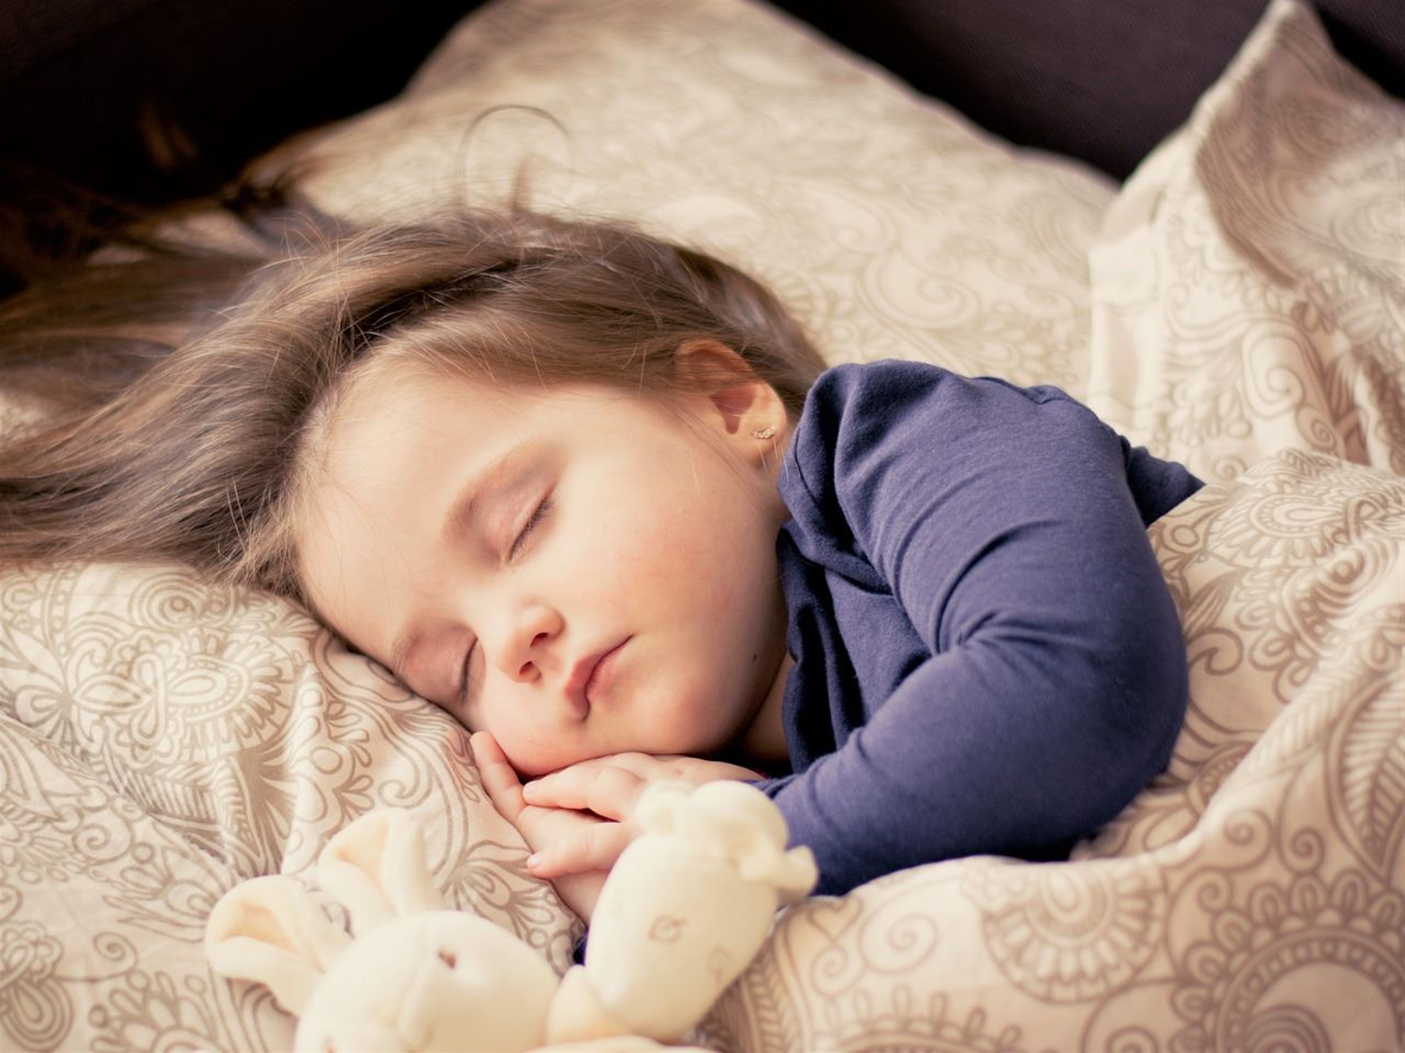




1.1 研究背景
生理机能
大脑功能
充足的睡眠有利于体力的恢复
让我们保持活力
充足的睡眠有利于大脑信息的整理，增强记忆力
心理健康
心血管系统
充足的睡眠有利于我们保持愉悦
睡眠不足可能导致烦躁、情绪低落
严重的睡眠障碍与高血压、压力激素水平升高及心率不齐相关
免疫系统
成长发育
睡眠有利于内分泌的调节
增强免疫系统的免疫能力
睡眠有利于婴幼儿、青少年的成长发育
Notes:
睡眠重要性 => 睡眠监测的重要性
对睡眠阶段的长期监测
睡眠重要性

Slide 5




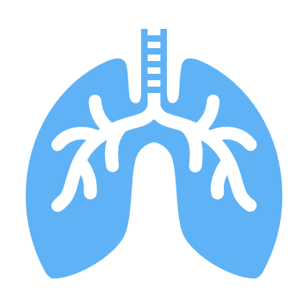
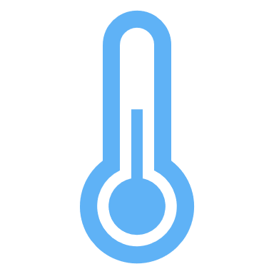

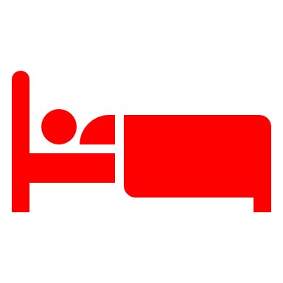



1.1 研究背景
睡眠监测：监测什么内容？
医学研究中，根据脑电波及相关生理状态表现将睡眠分为四个阶段
清醒期
浅睡期
深睡期
快速眼动期
大脑活跃
体动较多
心率、呼吸频率较高
大脑活动减弱
偶尔体动
心率、呼吸频率逐渐降低
大脑活动弱
无体动
心率、呼吸频率低且稳定
大脑活跃
体动较少
心率、呼吸频率变化
Notes:
问题写上去
睡眠分期：总时长+合理分布
不同睡眠阶段有不同的生理表现
不同的生理表现作为睡眠分期的依据

Slide 6
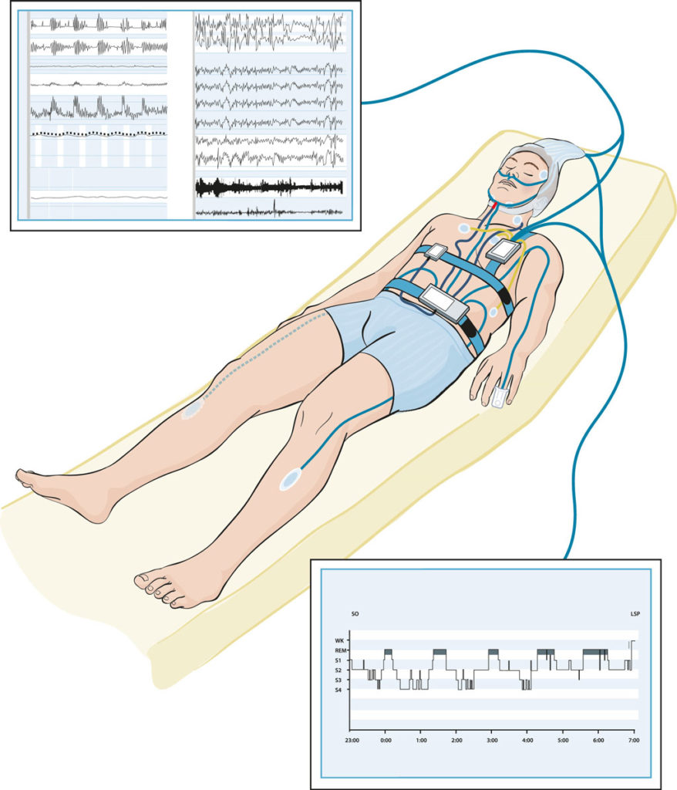
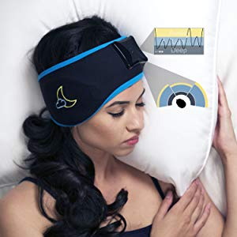
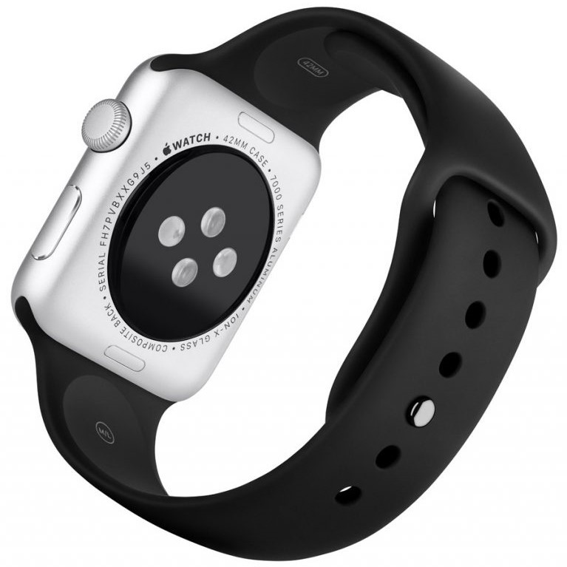
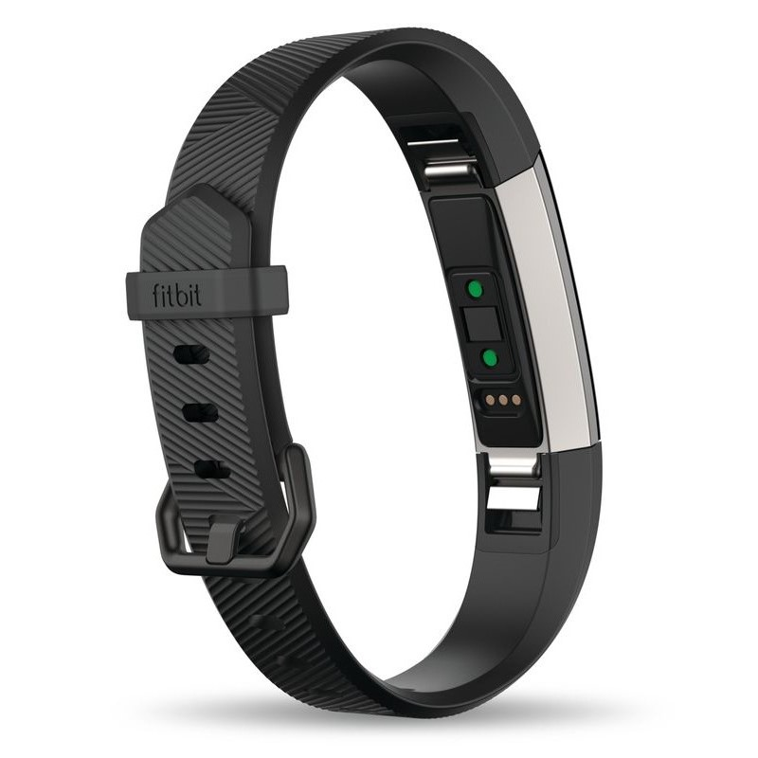
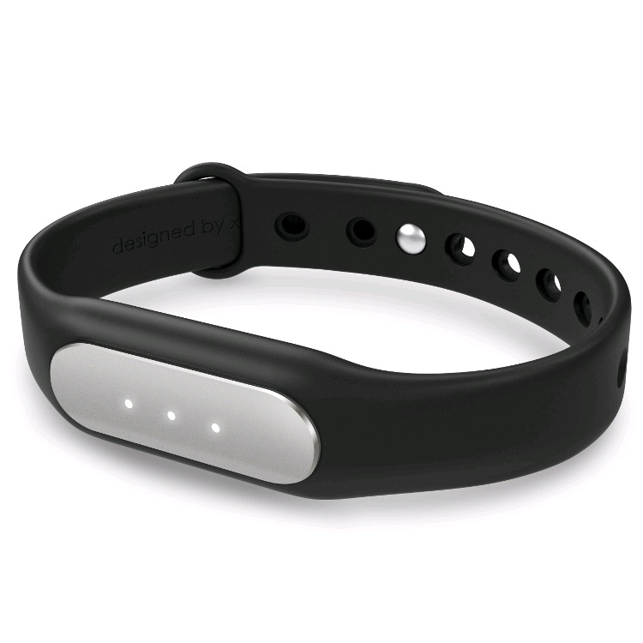
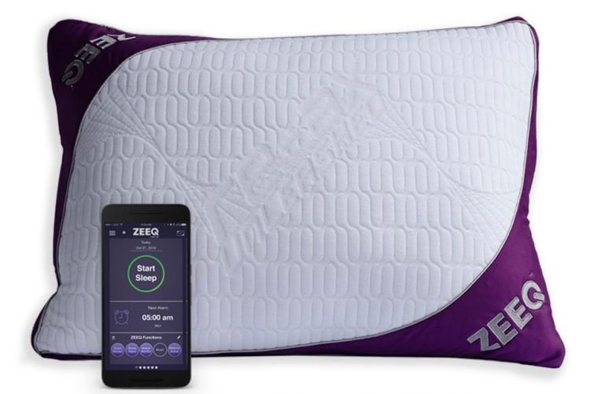
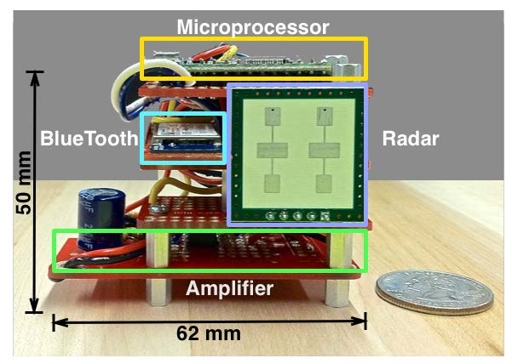
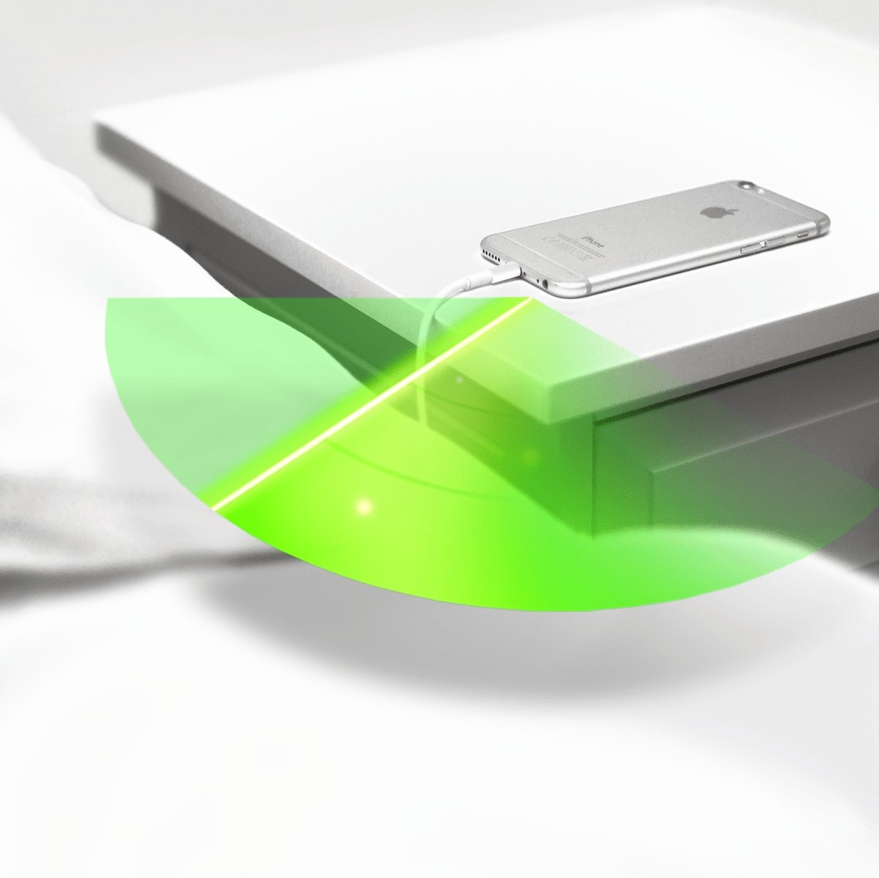
1.2 相关工作
相关的睡眠阶段监测技术
接触类
非接触类
脑电波
心率、呼吸频率、体动
体动、鼾声
成本降低、准确率降低

Slide 7
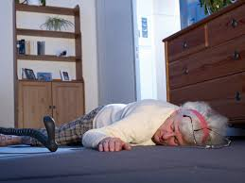
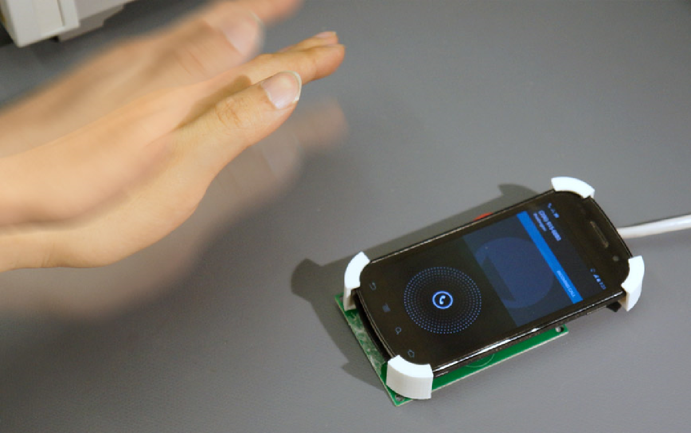
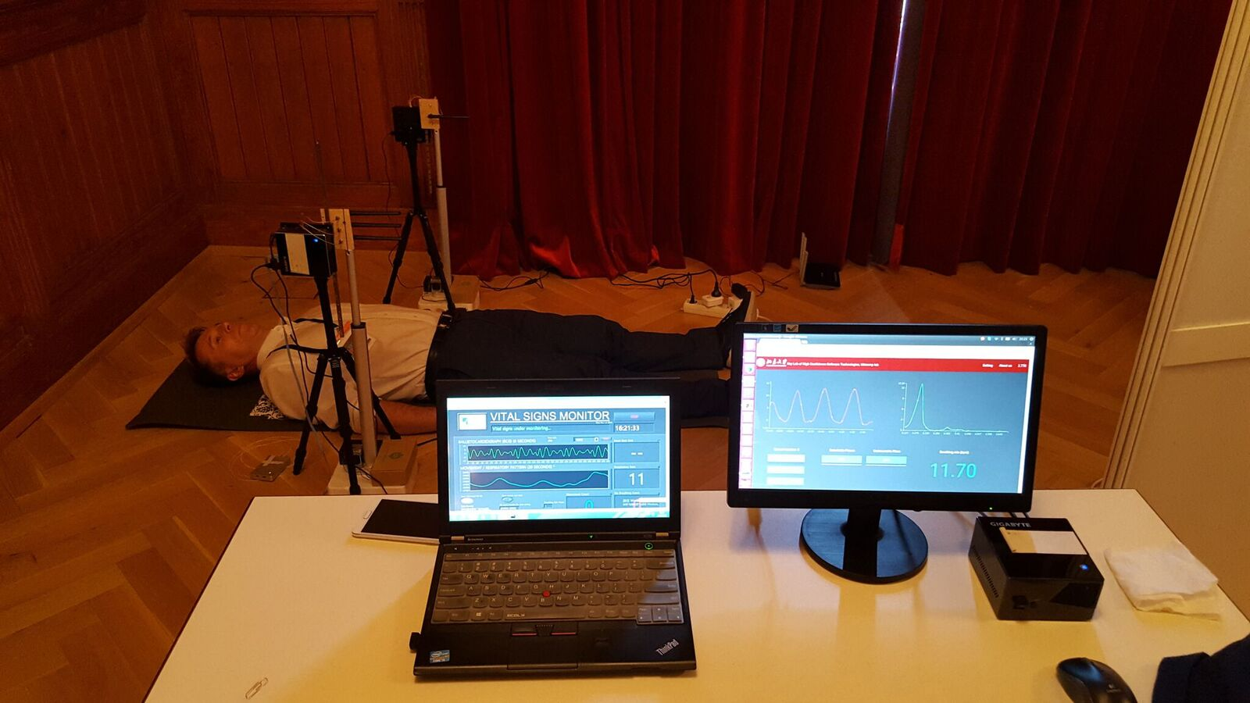
1.2 相关工作
相关的 Wi-Fi 感知技术
跌倒检测（IEEE TMC 2017）
手势识别（ubicomp 2017）
呼吸检测（ubicomp 2016）
从粗粒度的跌倒到细粒度的呼吸，Wi-Fi 具备监测睡眠过程呼吸、体动等生理信息的能力！

Slide 8
1.2 相关工作
相关的睡眠阶段监测技术
接触类
非接触类
复用商用 Wi-Fi 设备
脑电波
心率、呼吸频率、体动
体动、鼾声
成本降低、准确率降低

Slide 9


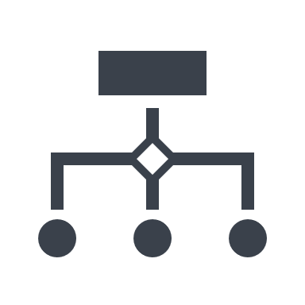

1.3 研究问题
研究目的：
通过复用商用 Wi-Fi 设备，以非接触的方式实现睡眠阶段的准确检测
呼吸频率提取
睡眠阶段分类
Wi-Fi 信号
体动信息提取
问题1：如何实现睡眠过程中呼吸、体动的准确稳定检测？
问题2：如何根据呼吸、体动信息实现睡眠阶段的准确分类？

Slide 10
PART 02
本文工作

Slide 11
2. 本文工作
本文工作内容：
基于商用 Wi-Fi 设备的生理信息提取
呼吸频率提取
体动信息提取
基于呼吸与体动的睡眠阶段检测
呼吸频率提取
睡眠阶段分类
Wi-Fi 信号
体动信息提取
睡眠过程生理信息提取
睡眠阶段分类

Slide 12

2.1 基于 Wi-Fi 的生理信息提取
Wi-Fi 感知的基本思想
人体活动
反射路径变化
接收信号变化
Wi-Fi 在空间中通过多条路径到达接收端
Notes:
基本原理介绍
具体再介绍每部分单独的问题和解决方法

Slide 13
2.1 基于 Wi-Fi 的生理信息提取
基于 Wi-Fi 的呼吸频率提取
呼吸频率提取
睡眠阶段分类
Wi-Fi 信号
体动信息提取

Slide 14
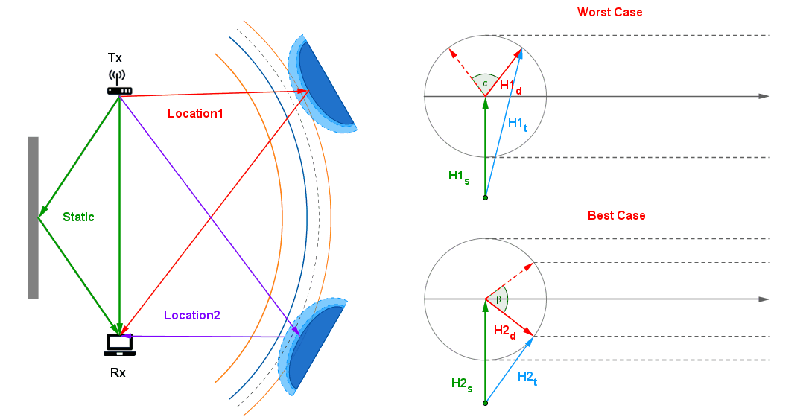
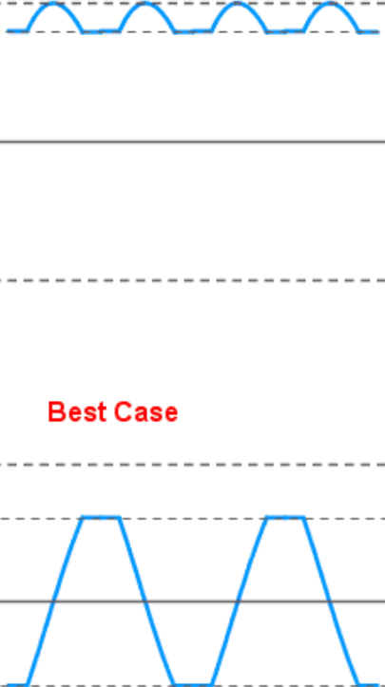
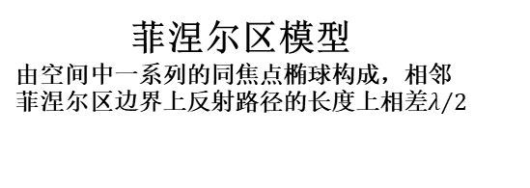
2.1.1 基于 Wi-Fi 的呼吸频率提取
菲涅尔区模型下的呼吸检测：存在可检测区域与不可检测区域！
波动幅度最小
波动幅度最大
菲涅尔区模型
由空间中一系列的同焦点椭球构成，相邻菲涅尔区边界上反射路径的长度上相差$λ/2$
呼吸存在可检测区域与不可检测区域
菲涅尔区中间：呼吸检测效果较差
菲涅尔区边界：呼吸检测效果较好
Notes:
提出一系列感知技术和应用
三个问题没有解决

Slide 15
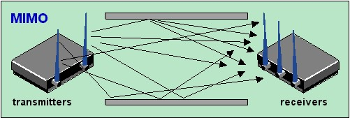
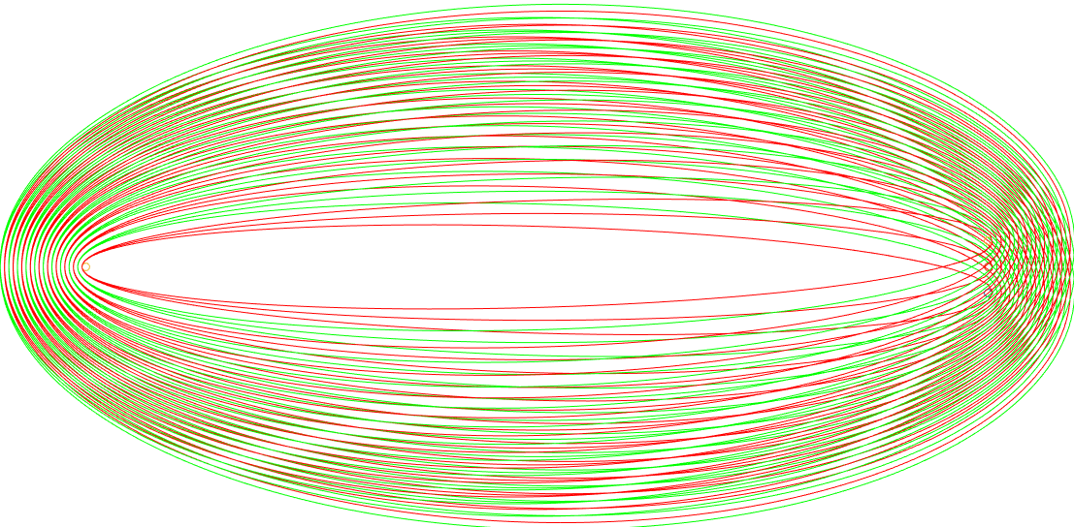

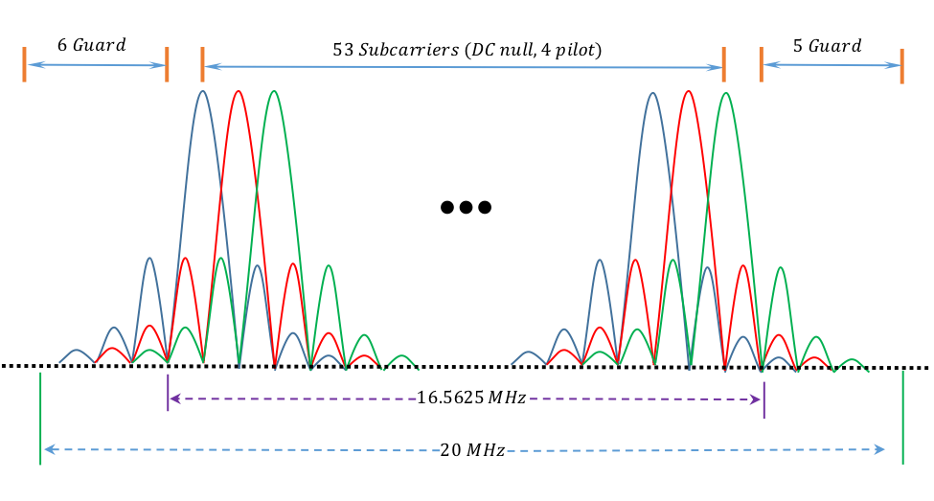
2.1.1 基于 Wi-Fi 的呼吸频率提取
解决思路：利用 Wi-Fi 多天线、多载波传输的空间多样性和频率多样性
空间多样性
Wi-Fi 多天线传输
Rx1
Tx
Rx2
Rx3
频率多样性
如何挑选？
Wi-Fi 频分复用
综合利用多根天线、多条载波信号，提高呼吸可测区域的覆盖率

Slide 16
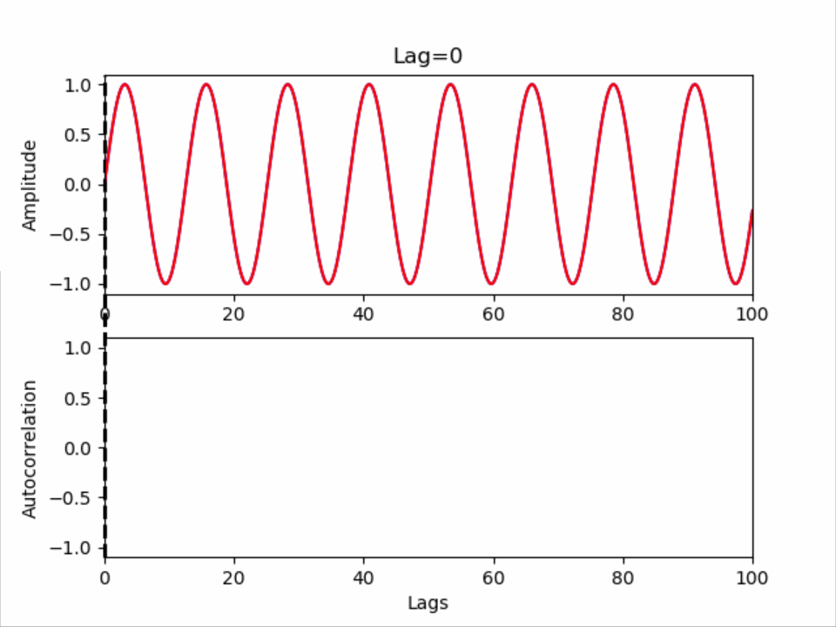
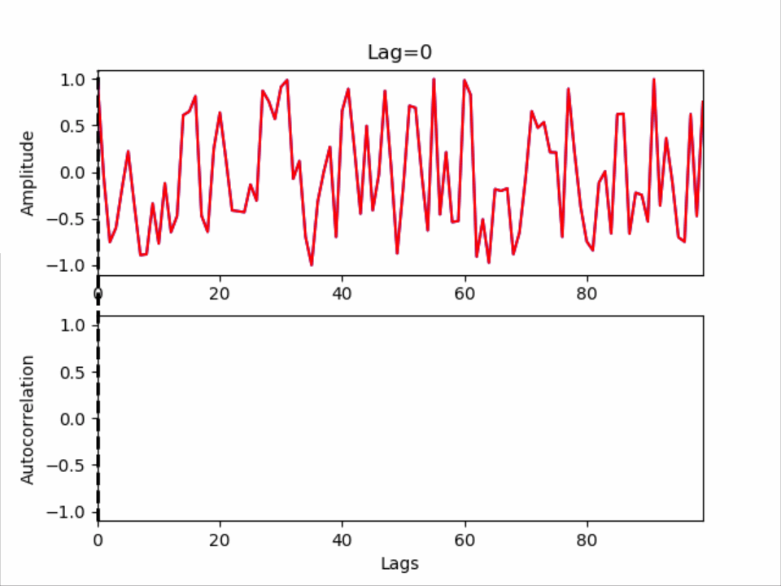
2.1.1 基于自相关函数的呼吸检测算法
自相关函数（Autocorrelation Function，ACF）
一个信号与其自身在不同时间点的互相关
周期性信号的自相关函数
非周期性信号的自相关函数

Slide 17
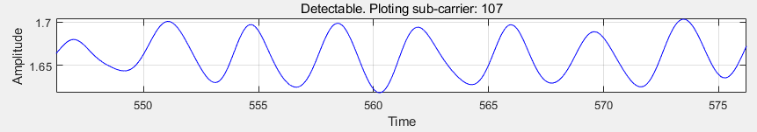
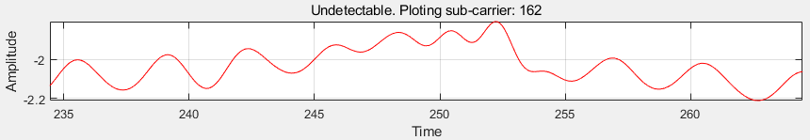
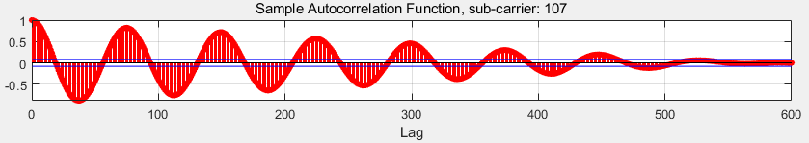
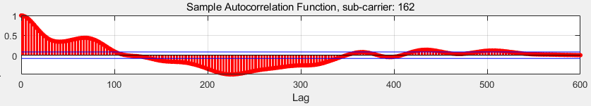
2.1.1 基于自相关函数的呼吸检测算法
可测与不可测情况下自相关函数表现
可测情况
不可测情况
时域振幅
时域振幅
自相关函数
自相关函数

Slide 18
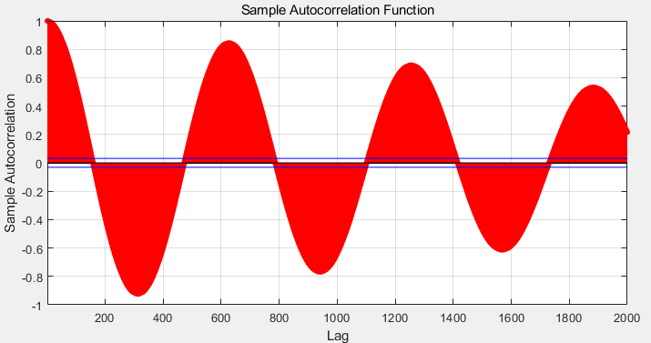
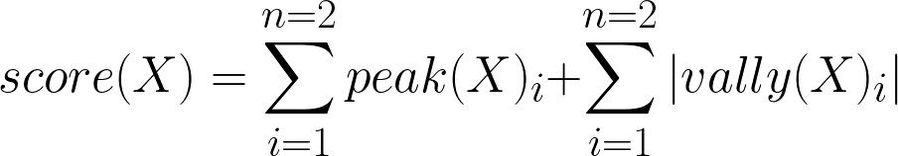
衡量呼吸可测性
定义衡量呼吸波形周期性评分 ACF Score：自相关函数前 n 个波峰及波谷的绝对值之和
Peek Height
根据自相关函数性质，当信号的周期性越强，其 score 越高
Peek Width

Slide 19
呼吸频率提取
呼吸频率提取
对于周期性信号：
原始信号周期 = 自相关函数周期
因此，根据波峰与波谷之间的平均间隔可以提取呼吸频率
Peek Height
Peek Width

Slide 20
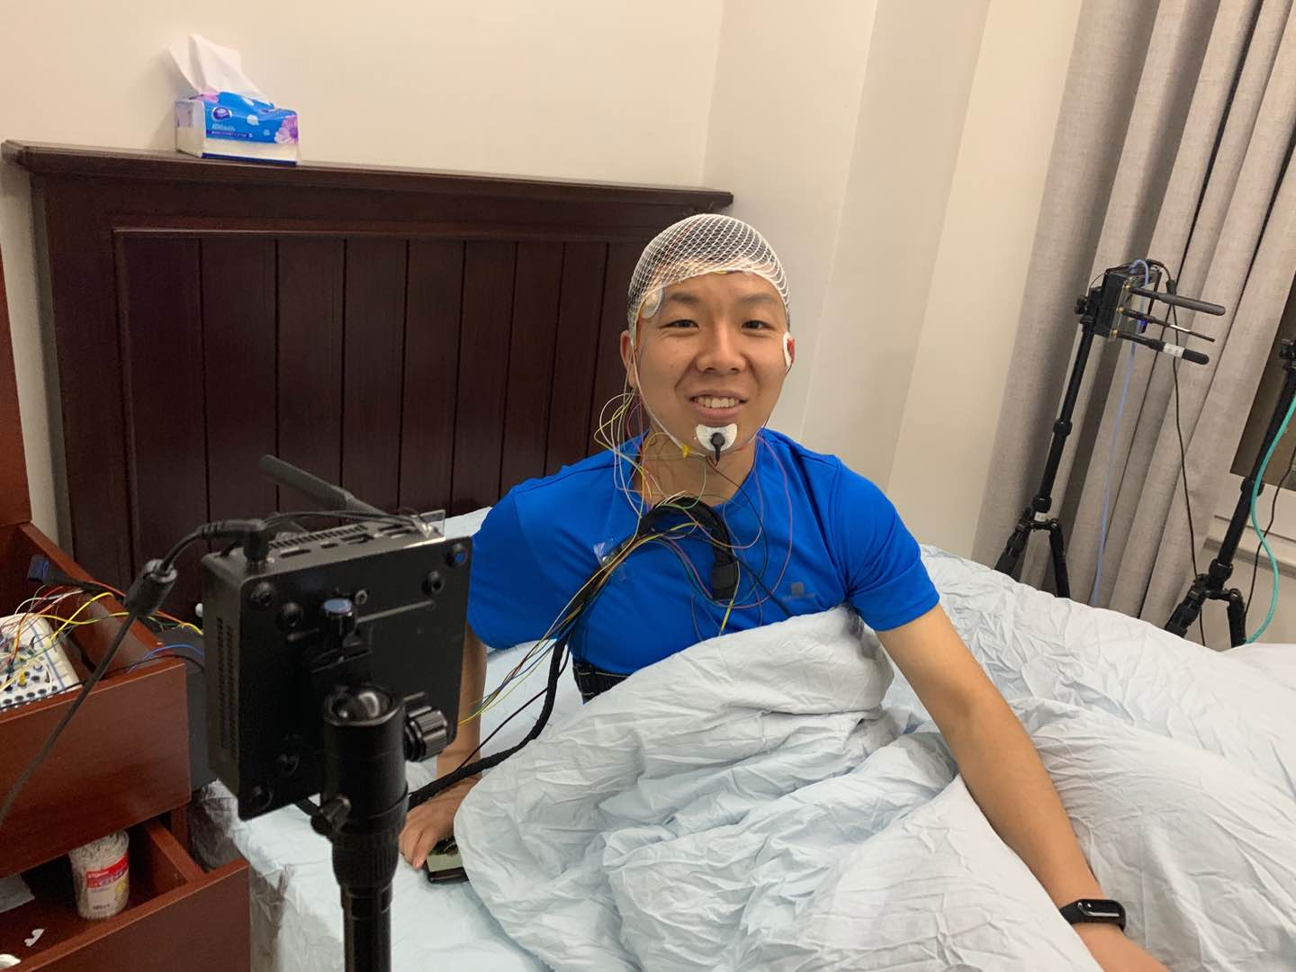
呼吸检测算法实验验证 – 实验设计
接收端
实验场景
北京大学磁共振成像研究中心睡眠实验室
多导睡眠仪
基准信息获取
多导睡眠仪的胸腹带呼吸传感器
Wi-Fi 设备
两台技嘉 Mini-PC，工作在 4.8GHz 第 64 信道
使用开源工具 CSITOOL 采集 Wi-Fi CSI 数据
发射端
胸腹带呼吸传感器

Slide 21
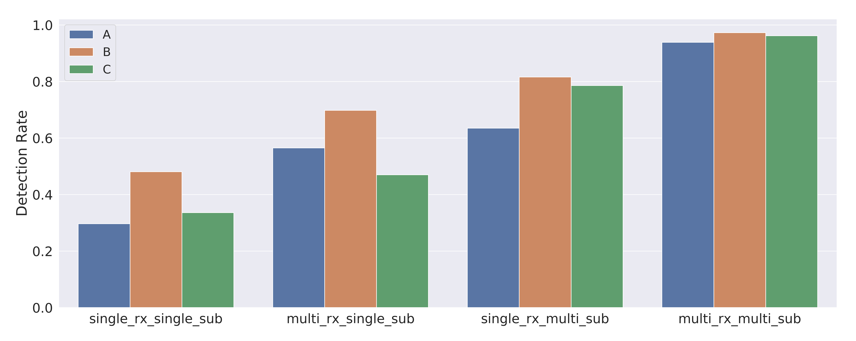
呼吸检测算法实验验证 – 实验结果
呼吸可测率 ：静止情况下呼吸实际可测所占的时间比例
呼吸频率误差：测得的呼吸频率与真实呼吸频率的差值
使用不同数量天线、载波情况下的呼吸可测率
呼吸频率误差累积分布
当使用所有天线、载波时，呼吸可测率可达 98%，呼吸频率的平均误差约为 0.3 bpm（误差小于 2%）

Slide 22
2.1 基于 Wi-Fi 的生理信息提取
基于 Wi-Fi 的体动信息提取
呼吸频率提取
睡眠阶段分类
Wi-Fi 信号
体动信息提取

Slide 23
2.1.2 基于 Wi-Fi 的体动信息提取
传统的体动检测技术：基于接收信号振幅、相位的标准差
较小动作的可检测性
阈值随环境改变

Slide 24
2.1.2 基于 Wi-Fi 的体动信息提取
李翔等人提出 Doppler-MUSIC 算法：
人体活动
理论上不存在不可检测区域！
反射路径变化
接收信号变化

Slide 25
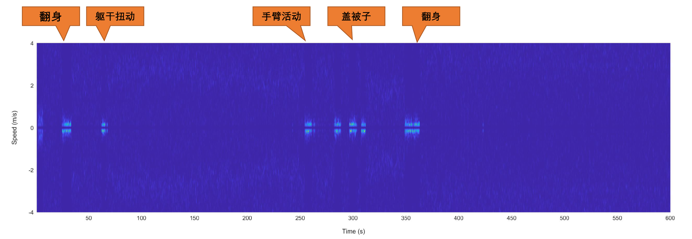
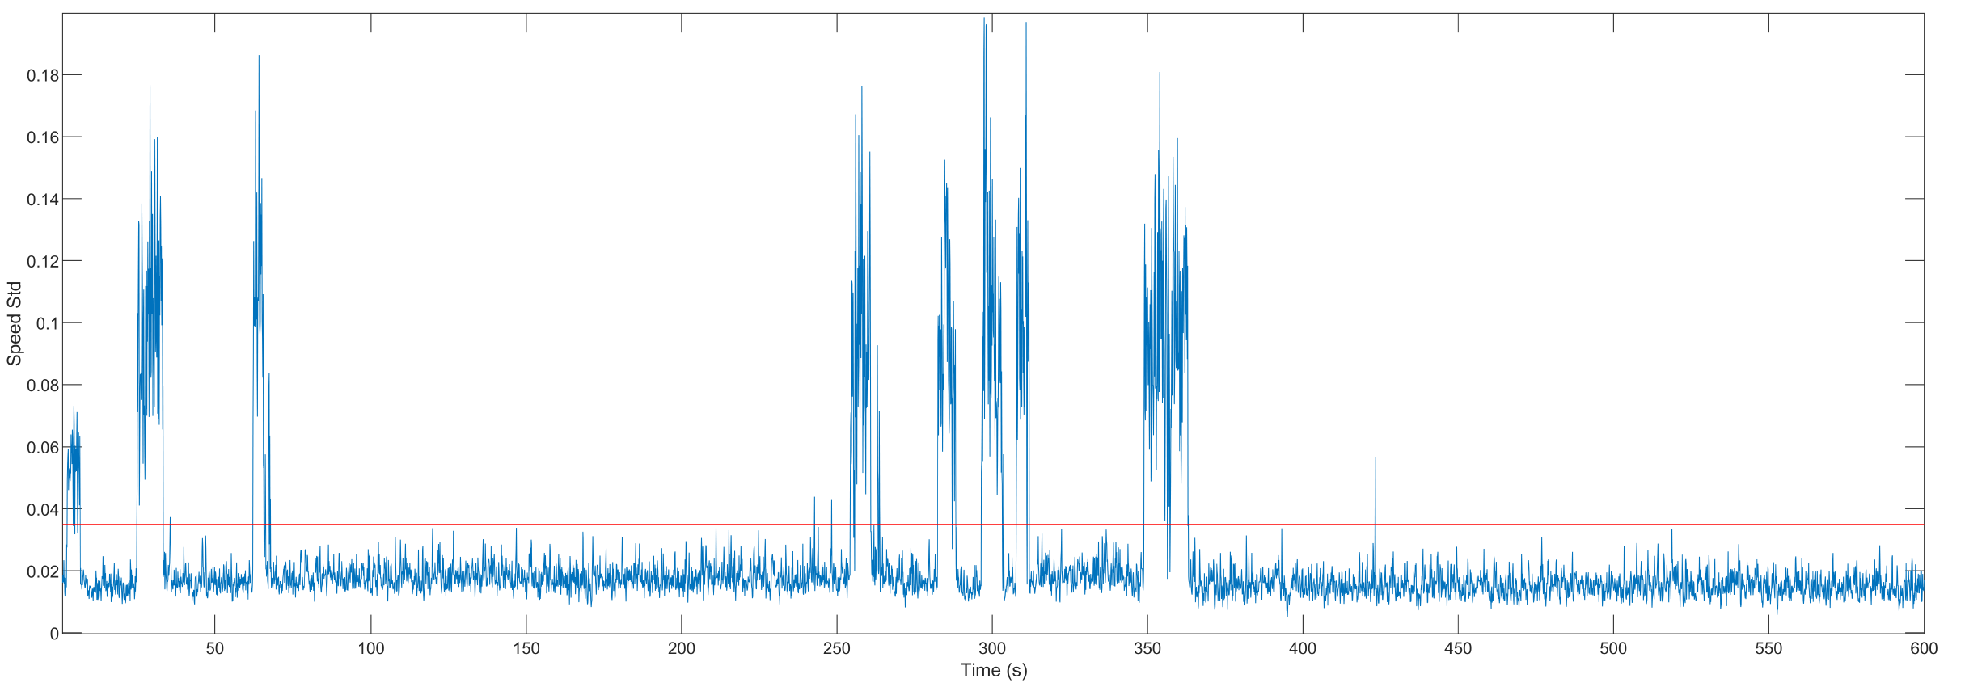
基于 Doppler-MUSIC 的体动信息提
速度谱标准差：速度谱每时刻各速度能量的标准差
多普勒速度谱
速度谱标准差
速度、能量
动作快慢
速度谱活跃时间
动作持续时间

Slide 26
体动提取算法实验验证 – 实验设计
接收端
实验场景
北京大学磁共振成像研究中心睡眠实验室
多导睡眠仪
基准信息获取
多导睡眠仪的传感器、监控录像
Wi-Fi 设备
两台技嘉 Mini-PC，工作在 4.8GHz 第 64 信道
使用开源工具 CSITOOL 采集 Wi-Fi CSI 数据
发射端

Slide 27
体动提取算法实验验证 – 实验结果
使用速度谱标准差、振幅标准差判断动静，其 ROC 曲线如下图所示
由 ROC 曲线可知，速度谱标准差在判断动静上表现更好。
同时，除是否发生动作外，速度谱可以提供反射路径变化速度和能量，提供了更多的体动刻画信息，有利于对睡眠阶段的分类。
使用速度谱标准差及振幅标准差判断动静的 ROC 曲线

Slide 28
2.2 基于呼吸及体动信息的睡眠阶段检测
呼吸频率提取
睡眠阶段分类
Wi-Fi 信号
体动信息提取

Slide 29
传统睡眠阶段检测思路
基本原理：不同阶段有不同的生理表现
清醒期
浅睡期
深睡期
快速眼动期
大脑活跃
体动较多
心率、呼吸频率较高
大脑活动减弱
偶尔体动
心率、呼吸频率逐渐降低
大脑活动弱
无体动
心率、呼吸频率低且稳定
大脑活跃
体动较少
心率、呼吸频率变化

Slide 30
传统睡眠阶段检测思路
传统的睡眠阶段检测：特征提取 + 机器学习
使用当前时刻的特征判断当前的状态
特征提取
睡眠生理信息提取
使用传统机器学习方法分类
忽略了一些限制条件！

Slide 31
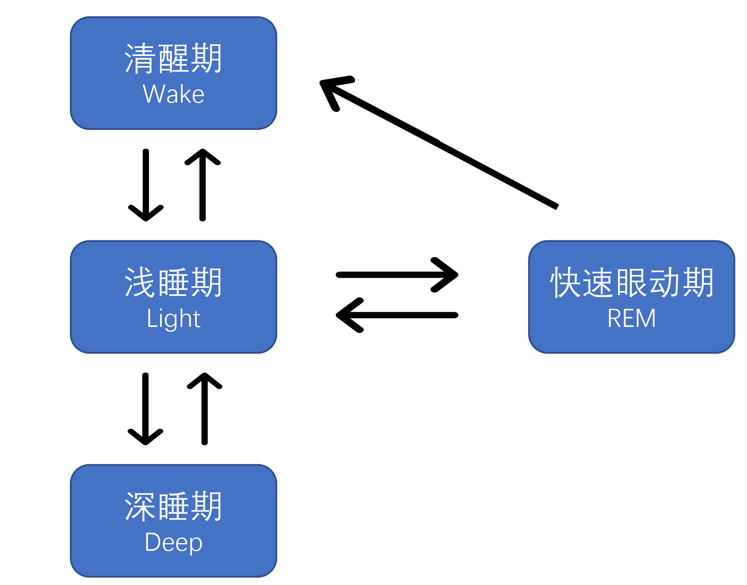
睡眠阶段检测限制条件
限制条件 1：睡眠阶段转换的规律
医学研究表明，睡眠阶段转换遵循一定的规律

Slide 32
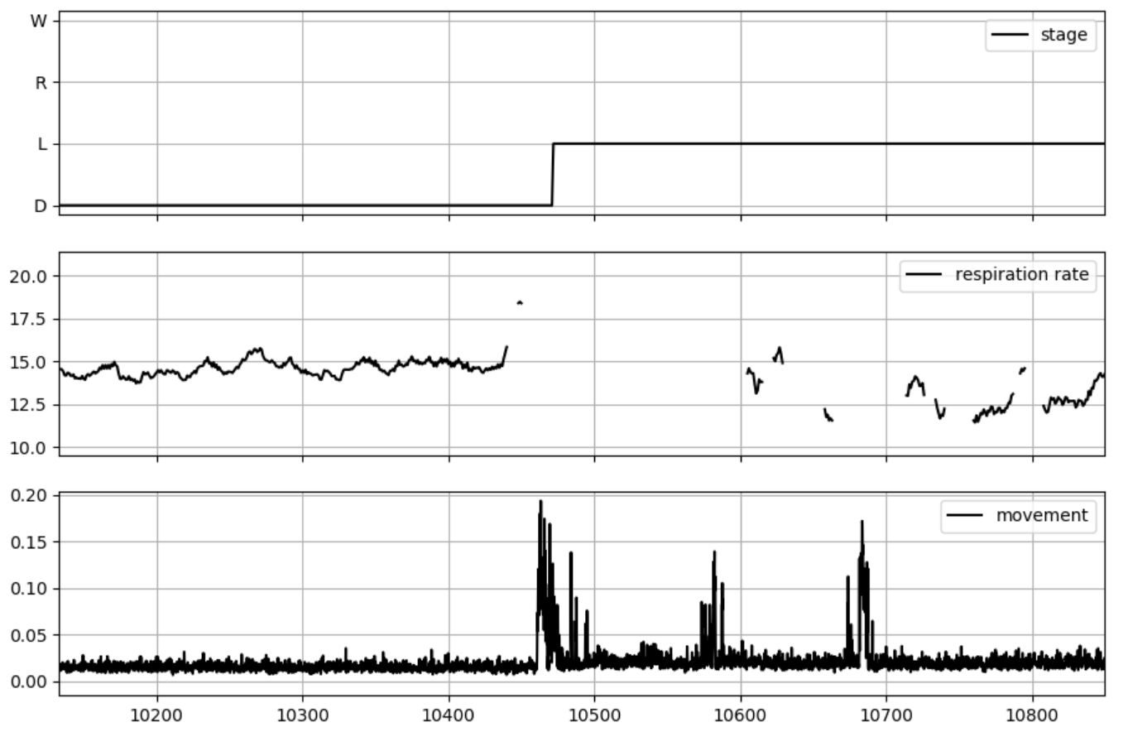
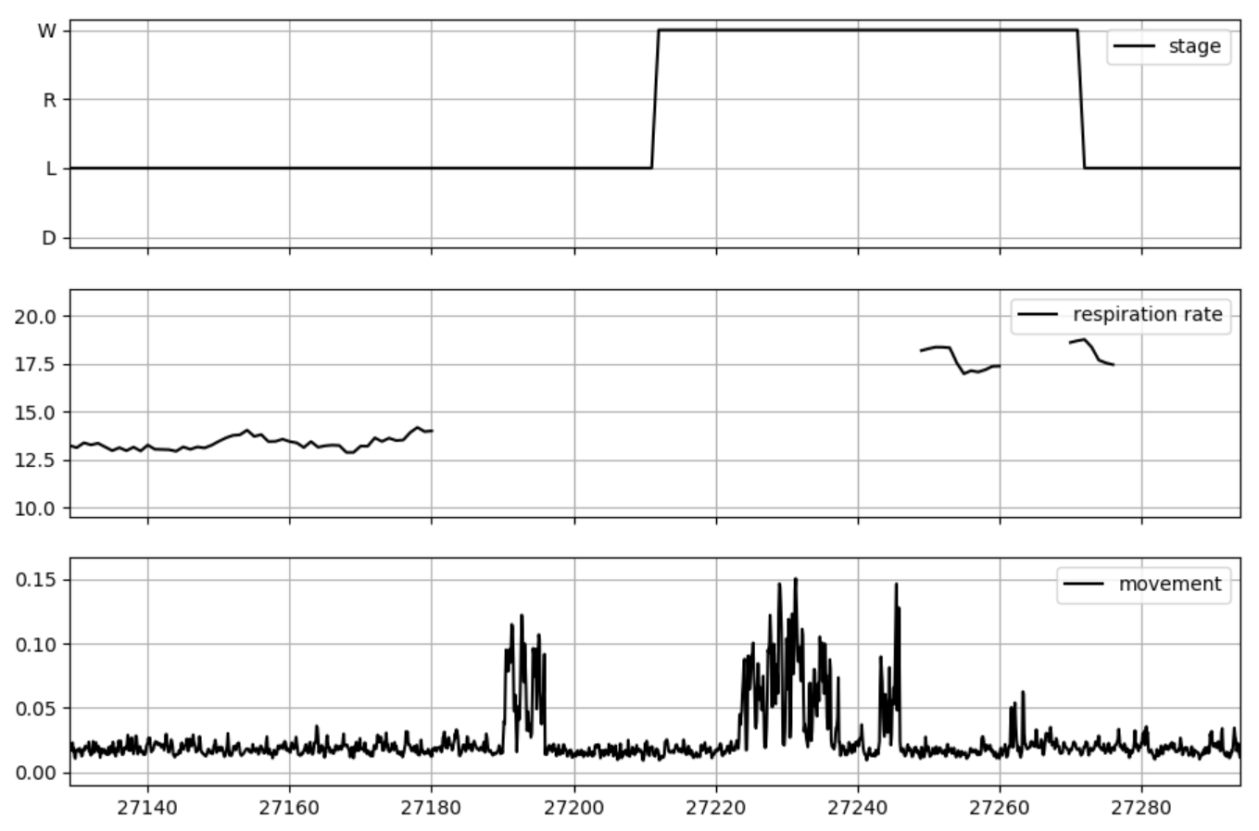
睡眠阶段检测限制条件
限制条件 2：体动对睡眠阶段转换的影响
在医学研究中，体动是睡眠阶段判断的重要依据
当发生体动后若睡眠状态发生转换，则倾向于由较深状态转向较浅状态

Slide 33
睡眠阶段检测限制条件
限制条件 2：体动对睡眠阶段转换的影响
在医学研究中，体动是睡眠阶段判断的重要依据
当发生体动后若睡眠状态发生转换，则倾向于由较深状态转向较浅状态
发生体动 30s 后睡眠状态切换

Slide 34
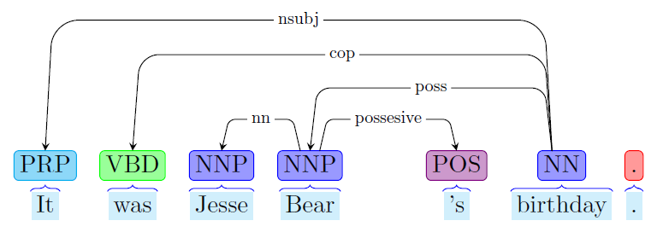
睡眠阶段检测问题类比
睡眠阶段检测：具有上下文特征的时序数据的分类问题
问题类比：自然语言处理中的词性标注问题
句子中单词的词性：
单词本身的性质
单词所处的上下文语境
现阶段最佳算法：BiLSTM-CRF

Slide 35
睡眠阶段检测算法设计
基于 BiLSTM-CRF 的睡眠阶段检测
输出层
W
L
D
R
CRF 层
CRF 层
学习阶段转换规律
池化层
Pooling
双向LSTM层
反向LSTM
学习上下文特征
正向LSTM
输入层
…
呼吸体动特征序列
t₀
t₁
t₂
t_{n-1}

Slide 36
睡眠阶段检测算法实验验证
实验场景
北京大学磁共振成像研究中心睡眠实验室
接收端
基准信息获取
多导睡眠仪
多导睡眠仪
Wi-Fi 设备
两台技嘉 Mini-PC，工作在 4.8GHz 第 64 信道
使用开源工具 CSITOOL 采集 Wi-Fi CSI 数据
发射端
实验数据
8 人共 25 晚，总时长约 190 小时
按 4:1 的比例随机划分训练集测试集，并保证测试集中至少一人未在训练集中出现

Slide 37
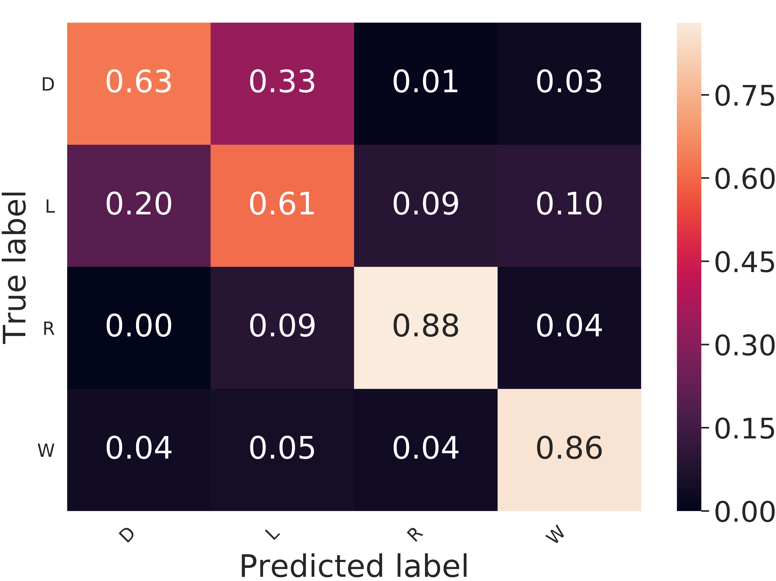
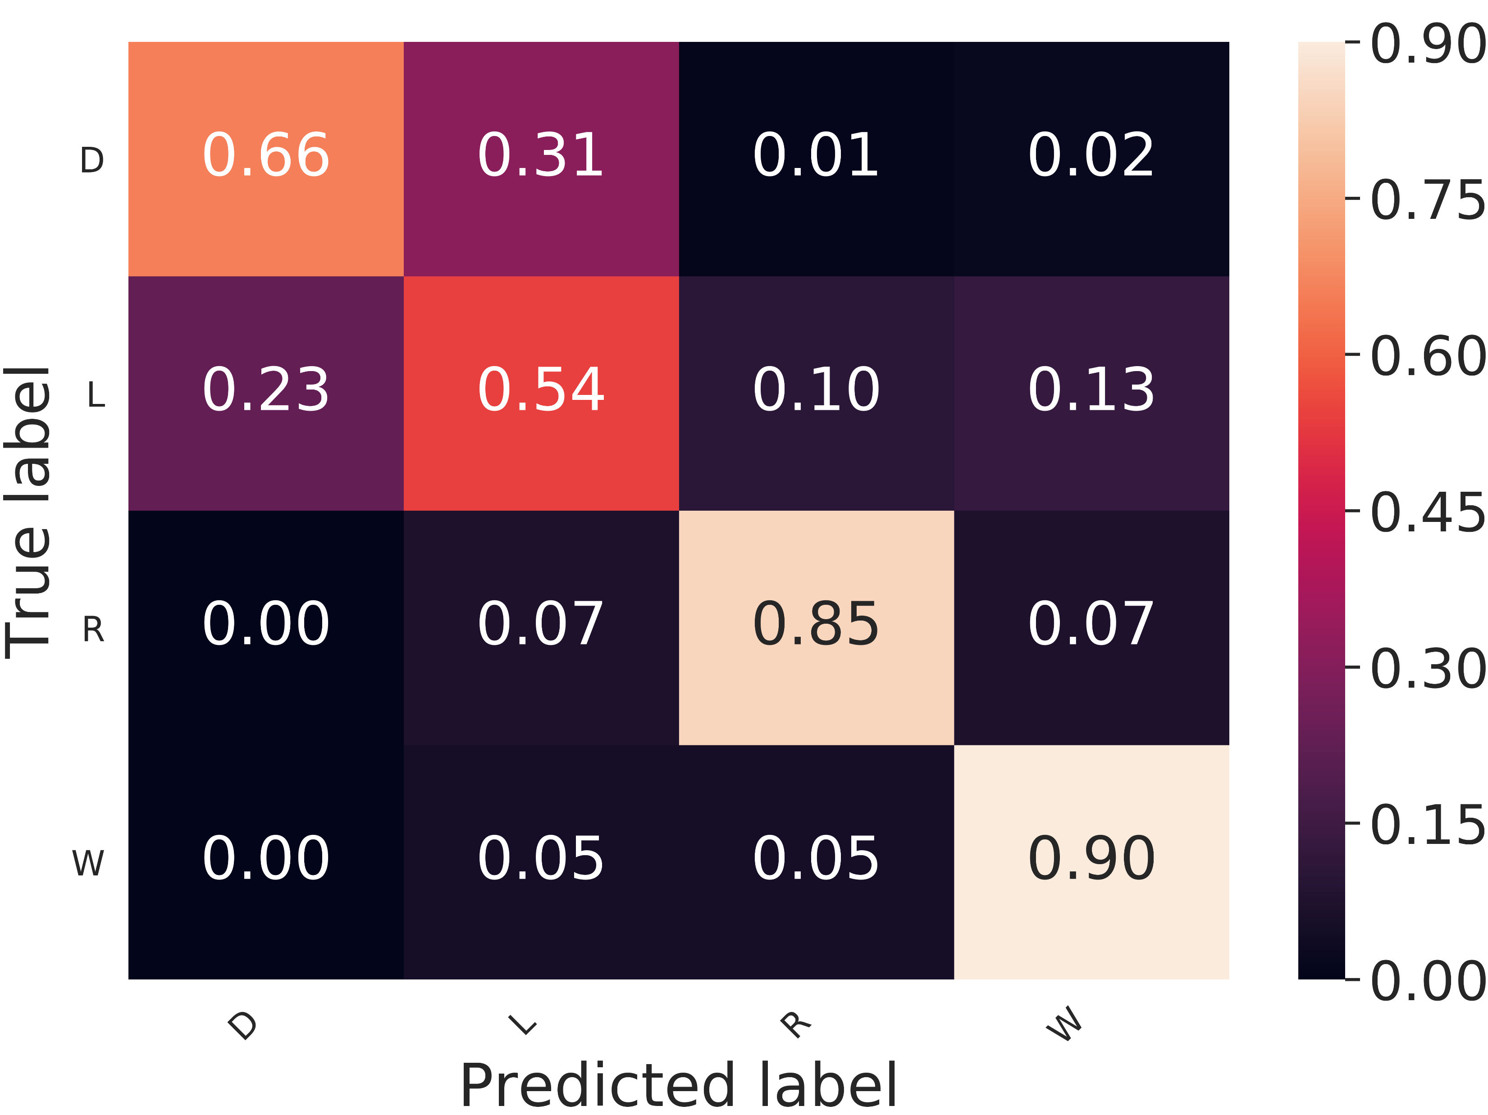
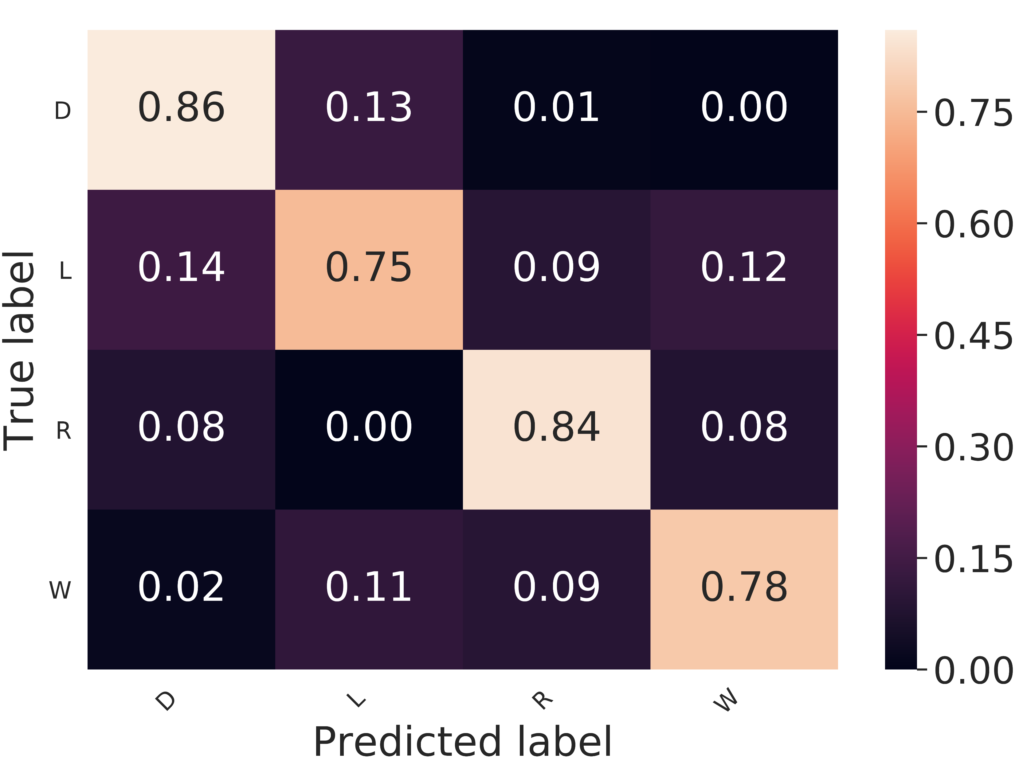
睡眠阶段检测算法实验验证
实验结果
方法 | precision | recall | f1-score
SVM | 0.70 | 0.69 | 0.69
Random Forest | 0.68 | 0.66 | 0.65
BiLSTM-CRF | 0.78 | 0.79 | 0.78
SVM
Random Forest
BiLSTM-CRF

Slide 38
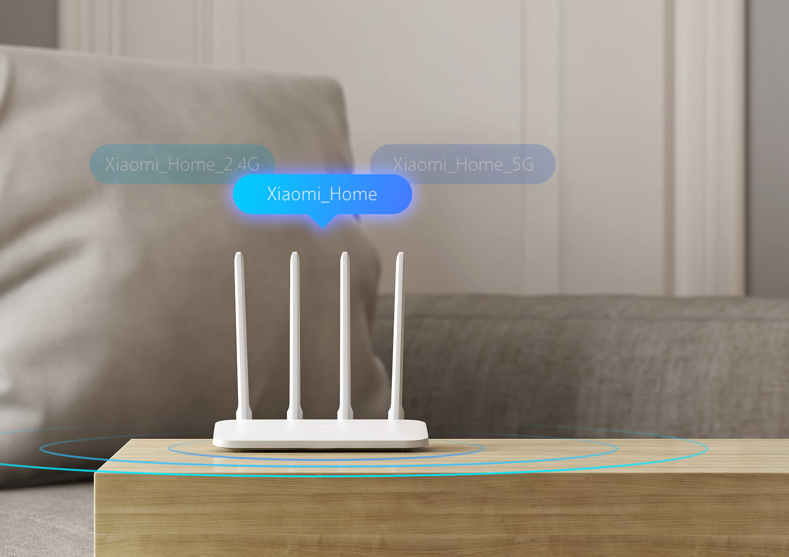
睡眠阶段检测算法实验验证
实验结果比较
基于雷达的睡眠阶段检测
基于 Wi-Fi 睡眠阶段检测
precision | recall | f1-score
0.79 | 0.80 | 0.80
precision | recall | f1-score
0.78 | 0.79 | 0.78

Slide 39
2.3 系统设计与实现
系统结构
Wi-Fi 数据采集模块
呼吸频率提取模块
体动信息提取模块
睡眠阶段分类模块
前端展示模块
呼吸频率提取
睡眠阶段分类
Wi-Fi 信号
体动信息提取

Slide 40
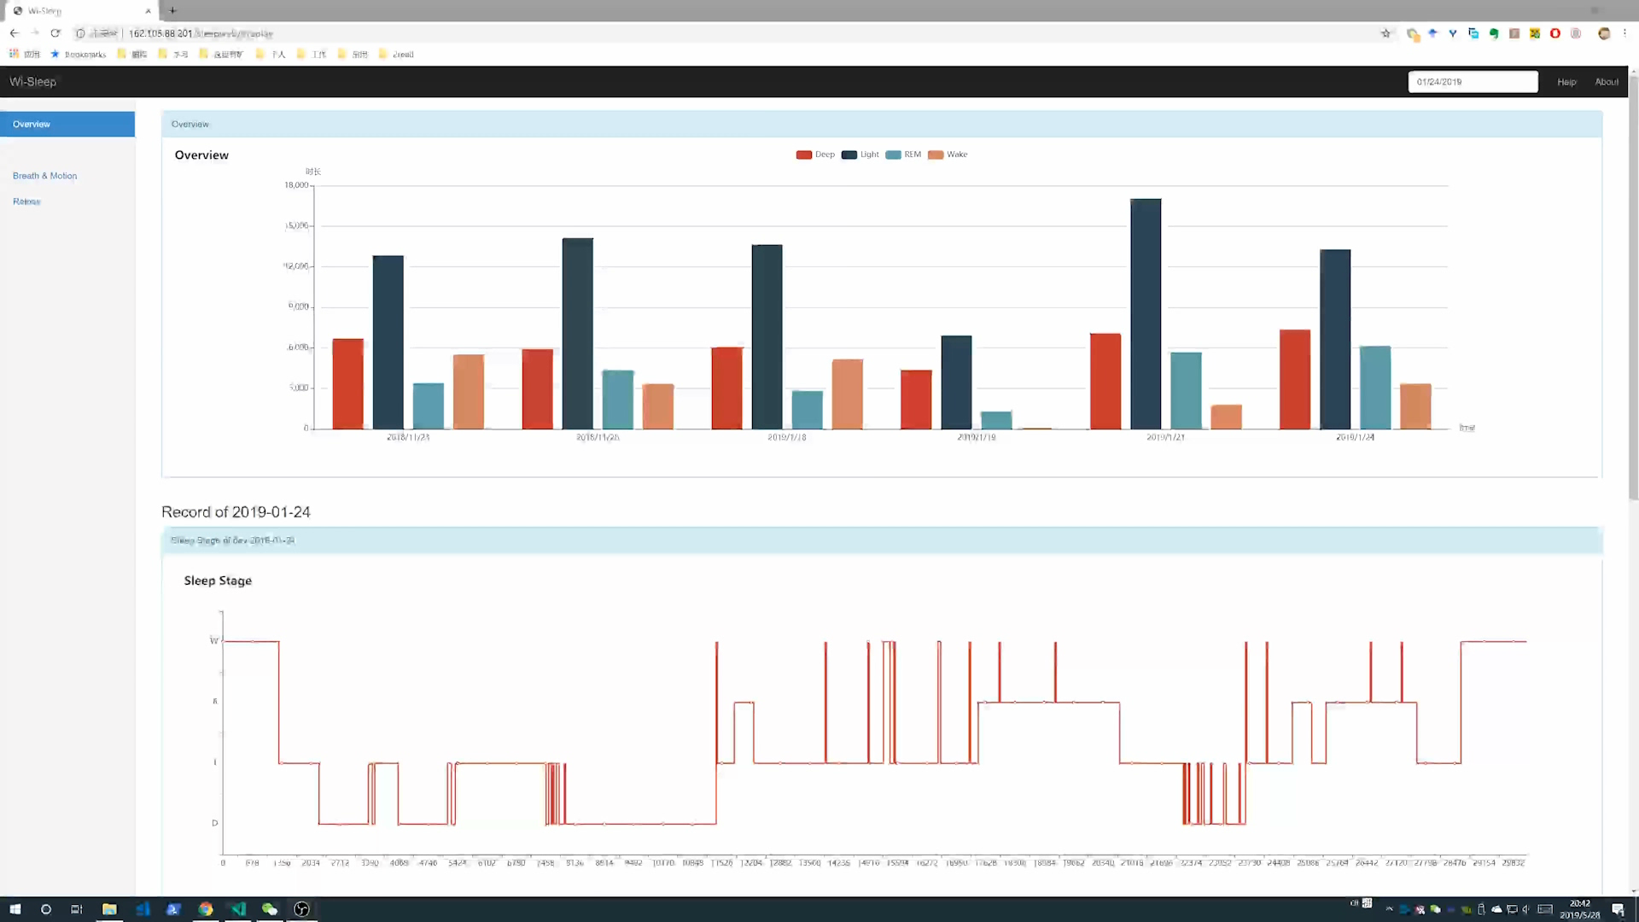
2.3 系统设计与实现
前端界面-视频介绍

Slide 41
PART 03
总结展望

Slide 42
3.1 工作总结
本文主要工作：
提出基于自相关函数的多天线、多载波呼吸提取算法，有效提高了真实场景下的呼吸可检测率
考虑睡眠阶段的上下文相关的特性，提出基于 BiLSTM-CRF 的睡眠阶段检测算法，实现了睡眠阶段四分类的准确检测
设计并实现了一个基于商用 Wi-Fi 设备的非接触式睡眠监测系统原型

Slide 43
3.1 工作展望
未来的工作方向：
睡眠过程中异常事件的检测
如睡眠呼吸暂停、不宁腿综合征等
睡眠异常规律的分析与检检测
如失眠等睡眠疾病

Slide 44
感谢老师批评与指导
THANKS TO THE TEACHER'S CAREFUL GUIDANCE
北京大学硕士论文答辩
导师：谢冰 教授 丨 答辩人：王钰翔

